Slide 1
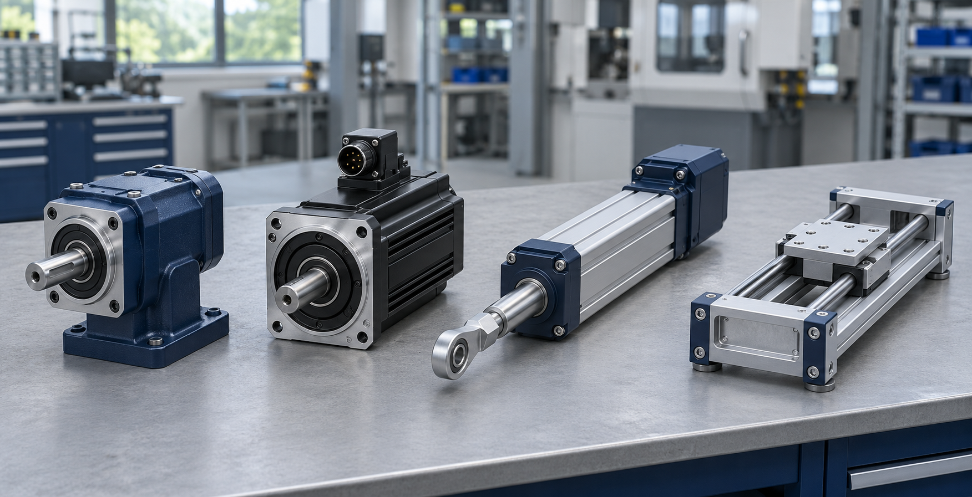
客户理解 / CUSTOMER UNDERSTANDING
PrecisionMotion 的 AI 报价试点
从德国工厂的一个稳定零件产品族开始
150
15,000
名工程师
份 RFQ／年
2,500 名员工
德国、波兰和中国三地设厂
每年约 50,000 张图纸和 30,000 个 CAD 模型，另有数千份工程变更请求。
齿轮箱、伺服电机、工业执行器、定制机械总成
通用产品类别示意，AI 生成
原型样例为工业执行器配套安装支架。
PRECISIONMOTION / SOLUTION DESIGN CHALLENGE
01 / 10
Notes:
各位面试官好。今天我想介绍一套面向 PrecisionMotion 的 AI 报价试点。这家企业有约 150 名工程师，每年处理约 15,000 份询价。工程团队还要面对大量图纸、CAD 模型和工程变更，报价需要在这些资料之间找到正确的版本和依据。
右边是题设中四类产品的示意。我的原型选了工业执行器的一种配套安装支架，拟从德国工厂一个工艺稳定、已有批准模板的产品族开始。这个范围足以验证一条完整链路。工程师能核对原始资料，算出可复算的内部预算，并把获批草案送到模拟 ERP 对账。

Slide 2
当前挑战 / CURRENT CHALLENGES
报价工作卡在哪些交接点
先按任务计时，区分工程处理和等待
询价方提供资料 → PrecisionMotion 销售收件 → 报价工程师核验 → 内部审批
环节 | 目前的工作负担 | 试点记录
收件与审图 | 找齐附件，核对图纸版次与规格 | 查找、录入、复核工时
工艺、BOM 与计价 | 查找适用模板和费率，手工复算 | 模板覆盖率、计价与返工工时
客户澄清与审批 | 等待客户补件、资深工程师复核和审批 | 澄清与审批等待时间、退回原因
首选重复件与可控变型件的报价准备。
PRECISIONMOTION / SOLUTION DESIGN CHALLENGE
02 / 10
Notes:
一份询价先由下游采购方发出，经过 PrecisionMotion 的销售，再交给报价工程师核验，最后进入内部审批。工程师拿到资料后，要找齐附件、核对图纸版次，再查适用的工艺模板和费率。有些单子还要等客户补件，或者请资深工程师处理例外。
这张表把三个环节对应到试点要记录的指标。我会按任务计时，分别记录主动处理、返工和等待。题目给了业务量，具体卡在哪一步还需要客户数据。首轮建议选重复件和可控变型件，因为这些任务的输入和计价依据较稳定，也便于和人工流程做对照。

Slide 3
拟议方案 / PROPOSED AI SOLUTION
面向工程师的 RFQ 工作台
从文件和来源证据生成可复核的内部预算
能力 | 原型可展示的输出 | 客户试点后续验证
图纸助手与设计审查 | 字段、图纸证据、版次与资料问题 | 几何、公差与可制造性规则
报价智能体 | 内部预算、成本明细、批准与导出 | 客户审批与正式商务流程
BOM 与工艺规划 | 已批准工序、单件毛坯和批量用量 | 装配 BOM 与候选工艺
工程知识智能体 | 按权限和有效期取得批准依据 | 企业知识发布、撤销和检索
模型抽取字段，规则核验与计价，审批人确认草案。
PRECISIONMOTION / SOLUTION DESIGN CHALLENGE
03 / 10
Notes:
这页左边列的是工作台覆盖的能力，中间是原型已经能演示的输出。图纸助手读出字段，工程师可以点开原图核对来源，也能看到错版或缺件提示。报价模块按获批模板与费率生成内部预算和费用明细，审批人确认后可以导出。
工艺和物料部分目前展示获批工序、单件毛坯和批量用量。知识模块按权限和有效期取得当前适用的依据。表格右边是客户试点要继续验证的内容，比如装配 BOM、几何规则和客户审批流程。整个流程中，模型抽取候选字段，程序核验和计价，最终由人批准。

Slide 4
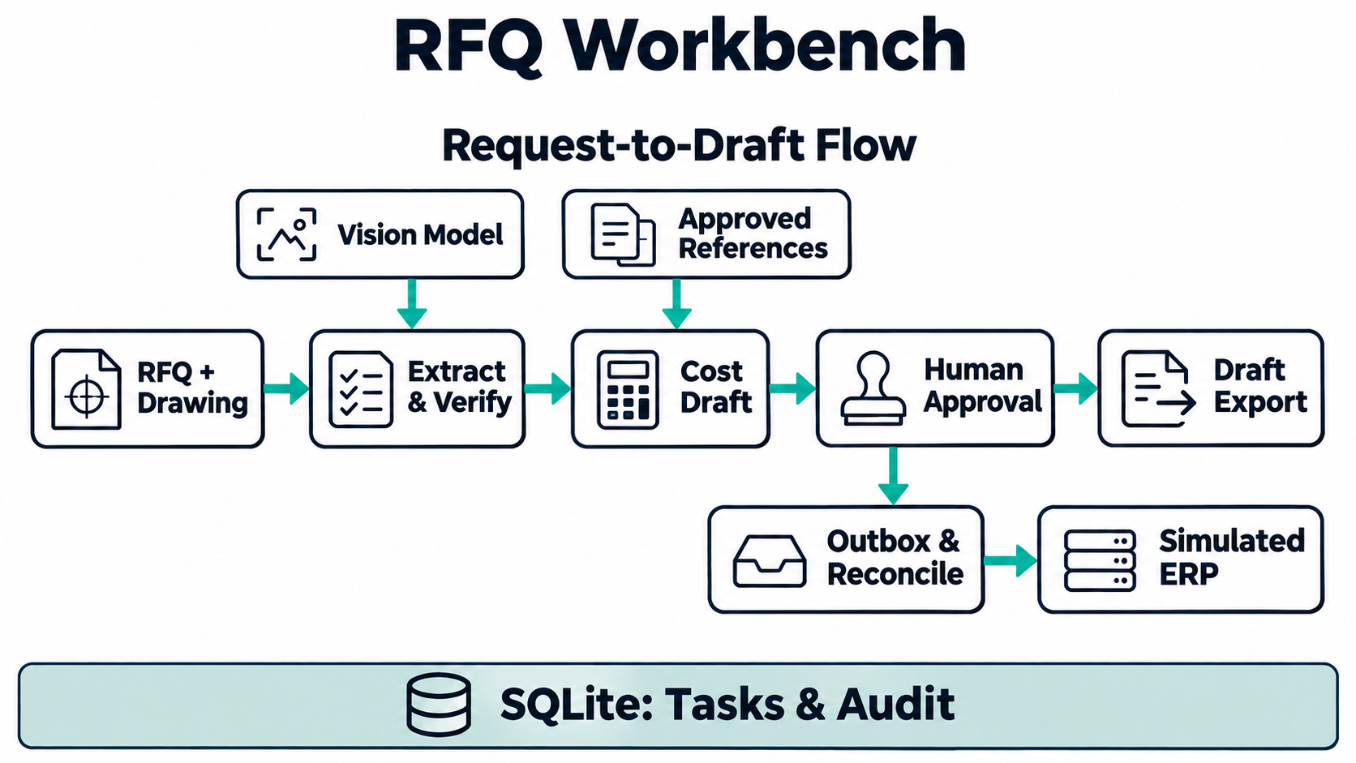
架构 / ARCHITECTURE
工作台、处理流程与企业系统
任务、证据和批准通过版本关联
PLM
发布版次和有效期
ERP
材料与费率，接收草案并回读
MES
实际工时供工艺复核
审计
任务、来源快照和批准版本
原型使用独立模拟系统。客户身份与真实接口在试点验证。
PRECISIONMOTION / SOLUTION DESIGN CHALLENGE
04 / 10
Notes:
请看图里的主流程。文件从左侧进入，抽取模块返回候选字段和证据。后端核验后，选择获批的制造依据并计算成本。审批人确认的是当前报价版本。此后可以导出文件，或者由审批人另行发起模拟 ERP 同步。
右侧三个系统各有职责。PLM 提供发布版次，ERP 提供材料和费率参考，MES 实际工时供工艺复核。同步时，工作台先保存待发送的草案，再发出并读回结果核对。原型把任务审计和模拟系统放在独立数据库中，接真实客户系统时再确认数据权威、企业身份和接口契约。

Slide 5
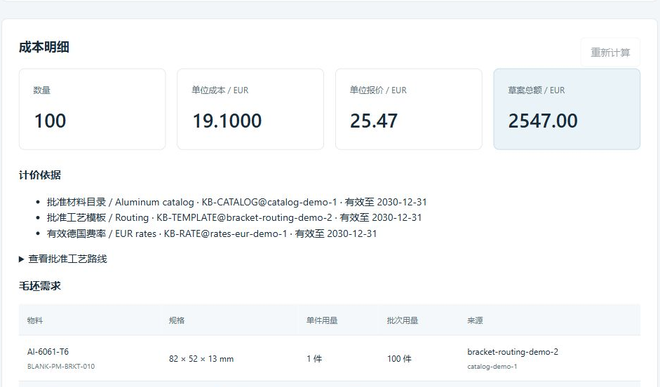
工作流示例 / EXAMPLE WORKFLOW
100 件支架的内部预算草案
PM-BRKT-010 · B 版 · Al-6061-T6
€2,547.00
100 件总额，€25.47／件
核对输入
回查图纸版次、材料和原文证据。
复算与批准
核对获批模板、费率和费用明细。
交付内部草案
导出 Markdown／JSON 或请求模拟同步。
工作台实拍，合成资料，费率配置 A
PRECISIONMOTION / SOLUTION DESIGN CHALLENGE
05 / 10
Notes:
我用右边这个工作台截图演示一单正常询价。客户需要 100 件 B 版安装支架，材料是 Al-6061-T6。工程师先对照 RFQ 和图纸确认版次与材料，再检查系统选用的获批目录、工艺模板和费率。
截图中每件成本是 19.10 欧元。按当前计价规则得到单价 25.47 欧元，100 件合计 2,547 欧元。审批人可以展开费用明细复算，确认后生成内部草案。草案可导出为 Markdown 或 JSON，也可以请求模拟 ERP 同步。正式报价涉及的实际供价、产能和交期仍由相关业务团队确认。

Slide 6
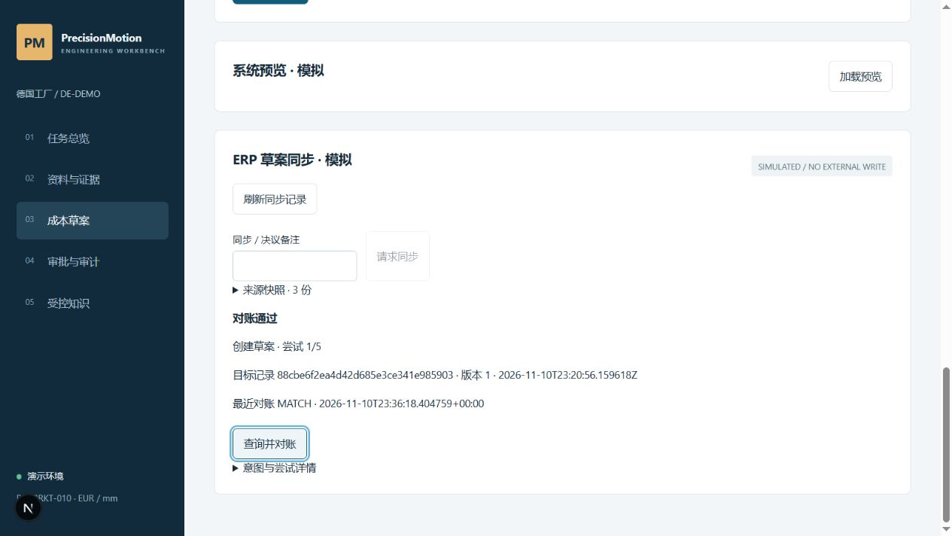
工作流示例 / EXAMPLE WORKFLOW
变更、错版与 ERP 超时
工程异常有处置路径，外部写入有回读证据
数量改为 500 件
旧批准失效，€12,255.00 待重新审批。
B 版要求，A 版图纸
暂停计价，补正确图纸后继续。
模拟 ERP 回执超时
先查已有草案，再回读对账。
工作台实拍：目标 ID、版本与 MATCH
合成验收：正常报价 4/4，异常阻断 8/8，模拟集成 17/17。
PRECISIONMOTION / SOLUTION DESIGN CHALLENGE
06 / 10
Notes:
这一页看三个例外。客户把数量从 100 件改到 500 件后，系统保留原询价和澄清依据，旧批准随变更失效。新总价是 12,255 欧元，需要重新审批。第二个情况是要求 B 版却收到 A 版，工作台会停在计价前，等工程师补正确图纸再继续。
第三个情况是模拟 ERP 已经写入但回执超时。系统先查目标有没有这条草案，再读回核对，避免重复创建。右图是对账通过后的页面，可以看到目标 ID、版本和 MATCH。底部的 4/4、8/8 和 17/17 分别是合成报价、阻断和模拟集成的验收结果。

Slide 7
投资回报率 / ROI ANALYSIS
基准情景的工时、产能和周期
工时与产能为基准估算，报价周期为试点目标
2.00 → 1.25 小时
2.53 FTE
每单主动工程工时
第 3 年可调配产能
净节省 45 分钟，减少 37.5%。
释放 5,400 小时，按 75% 工时兑现率折算。
+60%
5 → 3.5 个工作日
同等工时的处理能力
从收件到内部批准
按每单从 2.00 小时降至 1.25 小时估算。
周期缩短 30% 是试点目标。
假设：15,000 份 RFQ／年，适用率 60%，第 1–3 年有效采用率 25%／60%／80%。
PRECISIONMOTION / SOLUTION DESIGN CHALLENGE
07 / 10
Notes:
我先区分每单主动工时和从收件到批准的周期。基准假设是，每单工程工时从两小时降到一小时十五分钟，已经把复核、澄清和返工计入。按这个口径，每单节省 45 分钟。对于同类、适用且实际采用的询价，同样工时可处理的单量约增加 60%。
按年询价量、适用率和采用率估算，第三年释放约 5,400 小时。再按 75% 兑现率折算，相当于约 2.53 个全职工程师的可调配产能。报价周期从五天到三天半是试点目标，要独立记录客户澄清、工程处理和审批等待来验证。

Slide 8
投资回报率 / ROI ANALYSIS
三年 ROI 对覆盖和工时节省敏感
三档共同假设：首期投入 €100,000，年持续成本 €80,000
情景 | 适用率 | 单均净节省 | 工时兑现率 | 三年产能价值 | 三年 ROI
保守 | 40% | 30 分钟 | 50% | €160,875 | −52.7%
基准 | 60% | 45 分钟 | 75% | €542,953 | 59.7%
乐观 | 75% | 60 分钟 | 85% | €1,025,578 | 201.6%
€340,000
约 28.2 分钟／单
三年总成本
基准其他假设成立时的持平线
按可兑现工程产能价值计算，未折现、未计税。
PRECISIONMOTION / SOLUTION DESIGN CHALLENGE
08 / 10
Notes:
这张表是三年测算。三档情景都使用十万欧元期初投入和每年八万欧元持续成本，三年合计 34 万欧元。三档的差异来自多少询价适用、每单节省多少时间，以及释放的工时有多少能用于其他工程工作。
看中间的基准行，可兑现的产能价值约 54.3 万欧元，扣掉成本后三年 ROI 为 59.7%。保守行是负的，说明覆盖或节省偏低时，试点需要重新评估。其他基准假设成立时，每单净省约 28.2 分钟才持平。我会用试点测得的工时、采用率和实际采购成本重算这张表。

Slide 9
实施路线图 / IMPLEMENTATION ROADMAP
从德国试点到多工厂推广
时间从客户立项算起，每阶段以验收结果决定是否扩展
0–3 个月
3–9 个月
9–24 个月
单产品族试点
部门推广
多工厂平台
实施
实施
实施
配对回测，影子运行连续进件。
接企业身份与权限。
先只读接入，再验证草案写入。
分批接入波兰和中国。
分别试点 CAD、装配与 MES。
验收
验收
验收
关键错误阻断，净工时改善。
IT 批准资料范围。
权限分离、重放、对账
与故障恢复均通过。
各厂有独立样本和负责人。
评估回退方案与增量 ROI。
PRECISIONMOTION / SOLUTION DESIGN CHALLENGE
09 / 10
Notes:
第一阶段是立项后的零到三个月。先在德国选一支团队和一个产品族，用历史任务做配对回测，再用连续进件做影子运行。验收时看错误能否拦住、工程净工时是否改善，以及 IT 是否认可资料使用范围。
三到九个月扩到部门。先接企业身份和只读数据，再验证受控 ERP 草案写入。通过权限、回读和故障恢复验收后，九到二十四个月再分批扩到波兰和中国。每家工厂要有自己的规则、样本和责任人，CAD、装配和 MES 也按场景分别验证。

Slide 10
风险与应对 / RISKS & MITIGATION
试点风险与上线条件
按工程质量、数据权限和真实交付成本验收
风险 | 应对与验收
误读图纸、错版或过期费率 | 核对证据和来源版本，视觉字段交工程师复核。
资料越权或未经授权流转 | IT 核定资料与模型处理边界，测试权限、撤权和审计。
ERP 重复写入、冲突或超时 | 幂等、版本校验、超时先查和逐字段对账。
人工复核抵消节省 | 配对测净工时与等待，计入返工，按实际采用率复算。
工厂差异导致规则误用 | 逐厂治理模板和费率，明确独立验收与回退责任。
建议决策
确定德国试点团队与产品族，授权样本和工时基线，先跑影子试点。
PRECISIONMOTION / SOLUTION DESIGN CHALLENGE
10 / 10
Notes:
最后，这页把风险落到上线条件。图纸、版次或费率有疑问时，核对证据并交工程师复核。资料权限由客户 IT 和系统负责人确认。ERP 出现冲突或超时时，系统按键查询、核对目标版本，并保存回读和审计记录。
业务上，我会把人工复核和返工都计入试点工时，核实工程师是否愿意持续采用。新工厂单独校准模板和费率，并明确回退责任。如果出现关键错误漏阻断或越权，暂停扩展。我的建议是先确认德国试点团队、产品族和可用样本，用影子运行结果决定下一阶段。

